Slide 1

স্বাগতম

Slide 2
শিক্ষক পরিচিতি
মোঃ আব্দুস সালাম
সহকারী শিক্ষক (কৃষি)
সাবিত্রী বালিকা উচ্চ বিদ্যালয়
ঘোড়ামারা;রাজশাহী।

Slide 3
পাঠ পরিচিতি
শ্রেণিঃ১০ম
বিষয়ঃকৃষি শিক্ষা
আজ়কের পাঠঃ১ম অধ্যয় ৬ষ্ঠ পরিচ্ছেদ
সময়ঃ৫০ মিনিট
তারিখঃ২১/০১/২০১৪

Slide 4
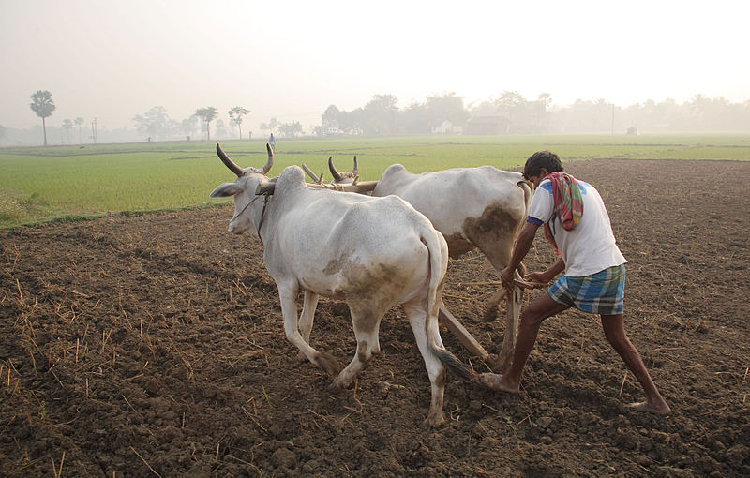
পূর্ব জ্ঞান যাচাইঃ

Slide 5
আজকের পাঠঃ
কৃষি যন্ত্র পাতি ও সেচঃ

Slide 6
শিখন ফল
এই পাঠ শেষে শিক্ষার্থীরা
কৃষি যন্ত্র পাতি সম্পর্কে ব্যাখ্যা দিতে পারবে
যন্ত্র পাতি গুলোর ব্যবহার বলতে পারবে
জমিতে সেচের প্রয়োজন ব্যাখ্যা করতে পারবে।

Slide 7
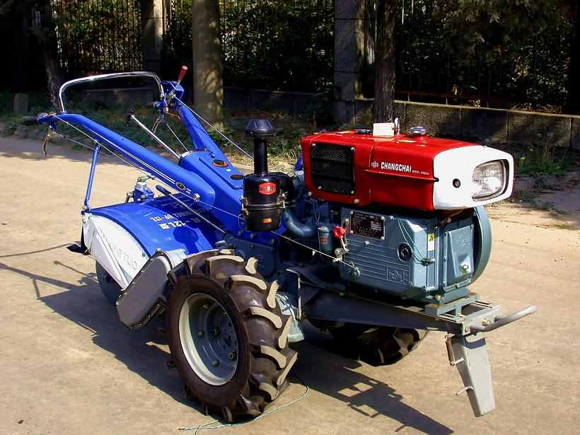
কর্ম পত্র-১ (একক কাজ)

Slide 8
কর্ম পত্র-১ এর প্রশ্নঃ
১। চিত্রে প্রদর্শিত যন্ত্রের নাম কি?
২। এই যন্ত্রটি কি কাজে ব্যবহার করা হই?

Slide 9
সমাধানঃ
১।পাওয়ার টিলার
২।দ্রুত জমি চাষ করতে ব্যবহার করা হই।

Slide 10
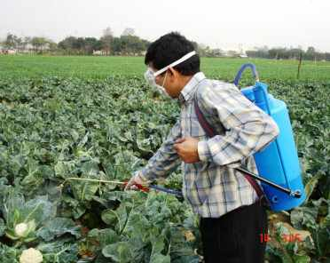
কর্ম পত্র-২(জোড়ায় কাজ)

Slide 11
কর্ম পত্র-২ এর প্রশ্নঃ
১।যন্ত্র টির নাম কি?
২।এই টি কি কাজে ব্যবহার করা হই?

Slide 12
সমাধানঃ
১।ন্যাপস্যাক প্রেয়ার
১।ফসলের জমিতে ওষধ ছিটানোর কাজে ব্যবহার করা হই।

Slide 13
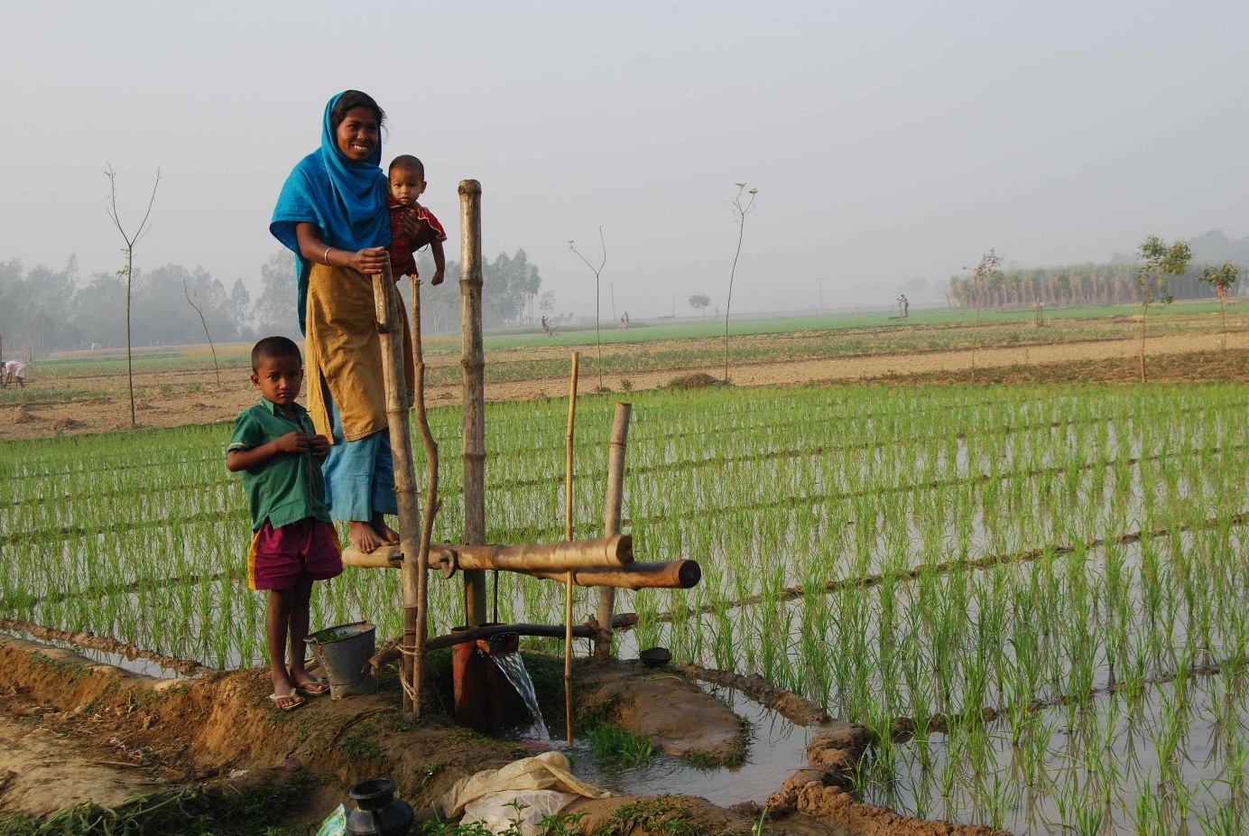
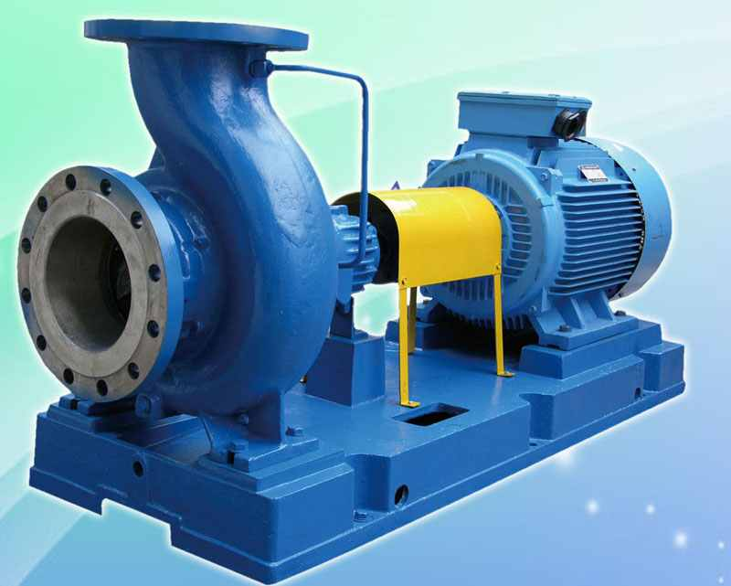
দলীয় কাজ (কর্ম পত্র-৩)

Slide 14
কর্ম পত্র-৩ এর প্রশ্নঃ(দলীয় কাজ)
১।১ম চিত্রের যন্ত্র টি কোন ধরনের জমির জন্য প্রযজ্য?
১।২য় চিত্রের যন্ত্র টির সুবিধা উলেখ কর

Slide 15
সমাধানঃ
১।সল্প পরিসরের জমিতে সেচ দিতে এইটি ব্যবহিত হয় ।
২(ক)সময় সাশ্রয় হয়
(খ)শ্রমের সাশ্রয় হয়।
(গ)অধিক জমিতে সেচ দেওয়া সম্ভব।

Slide 16
মূল্যায়নঃ
১।নিচের কোনটি পা চালিত যন্ত্র?
(ক)পাওয়ার টিলার (খ)মাড়ায় যন্ত্র (গ)ন্যাপস্যাক স্প্রেয়ার (ঘ)প্যাডেল থ্রেসার
২।বৃত্তাকার সেচ পদ্ধতি কোন ক্ষেত্রে প্রযোজ্য?
(ক) মাঠ ফসল (খ)সবজি বাগান(গ)ফল বাগান (ঘ) চা বাগান ।

Slide 17
বাড়ির কাজঃ
বাংলাদেশের বর্তমান প্রেক্ষাপটে শক্তি চালিত সেচ যন্ত্র ব্যবহারের যৌক্তিকতা ব্যাখ্যা কর

Slide 18
ধন্যবাদ

